Slide 1
Особливості вступу до магістратури у формі єдиного вступного іспиту
Notes:
Оригинальные шаблоны для презентаций: https://presentation-creation.ru/powerpoint-templates.html
Бесплатно и без регистрации.

Slide 2
Єдиний вступний іспит (ЄВІ)
2018 рік – 18 спеціальностей,
2019 рік – 32 спеціальності, а саме такі галузі знань:
081 «Право»
027 «Музеєзнавство, пам’яткознавство»
028 «Менеджмент соціокультурної діяльності»
029 «Інформаційна, бібліотечна та архівна справа»
03 «Гуманітарні науки» (історія, релігієзнавство, філософія, культурологія – крім філології)
04 «Богослов’я»
05 «Соціальні та поведінкові науки» (економіка, політологія, психологія, соціологія)
06 «Журналістика»
07 «Управління та адміністрування» (фінанси, менеджемент, маркетинг)
12 «Інформаційні технології»
24 «Сфера обслуговування» (готельно-ресторанна справа, туризм)
28 «Публічне управління та адміністрування»
29 «Міжнародні відносини»

Slide 3
Англійська мова
Німецька мова
Французька мова
Іспанська мова

Slide 4
«Умови прийому на навчання до закладів вищої освіти України в 2020 році».
Для конкурсного відбору для здобуття ступеня магістра зараховуються результати вступного випробування у формі єдиного вступного іспиту з іноземної мови

Slide 5
Усі спеціальності, окрім:
01 «Освіта/Педагогіка»,
20 «Аграрні науки та продовольство»,
25 «Воєнні науки, національна безпека, безпека державного кордону»
025 «Музичне мистецтво»

Slide 6
Основна сесія ЄВІ 2019 року
2 липня 10:00
Результати – 14 днів
Апеляція – 3 дні
Друга сесія – 25 липня
Додаткова сесія (платна) – 5 листопада

Slide 7
60 хвилин
Читання – 22 завдання
Використання мови – 20 завдань

Slide 8
ПРОГРАМА ЄДИНОГО ВСТУПНОГО ІСПИТУ З ІНОЗЕМНИХ МОВ для вступу на навчання для здобуття ступеня магістра
Програма єдиного вступного іспиту створена з урахуванням Загальноєвропейських рекомендацій з мовної освіти (рівень В1-В2). Зміст завдань для здійснення контролю якості сформованості іншомовної комунікативної компетентності уніфіковано за видами і формами завдань. У Програмі враховано особливості англійської, іспанської, німецької та французької мов.
Об’єктами оцінки є мовленнєва компетентність у читанні, а також мовні лексичні та граматичні компетентності. Зміст тестових завдань ґрунтується на автентичних зразках літературного мовлення, прийнятого в країнах, мову яких вивчають, відповідно до сфер спілкування і тематики текстів, визначених Програмою.

Slide 9
Граматичний інвентар
Іменник
Артикль
Прикметник
Числівник
Займенник
Дієслово (Правильні та неправильні дієслова. Спосіб дієслова. Часо-видові форми. Модальні дієслова. Дієслівні форми (інфінітив, герундій, дієприкметник). Конструкції з дієслівними формами (складний додаток, складний підмет, складний присудок)
Прислівник
Прийменник
Сполучники
Речення (Прості речення. Складні речення. Безособові речення. Умовні речення (0, І, ІІ, ІІІ типів)
Пряма й непряма мова
Словотвір

Slide 10
СФЕРИ СПІЛКУВАННЯ І ТЕМАТИКА ТЕКСТІВ ДЛЯ ЧИТАННЯ ТА ВИКОРИСТАННЯ МОВИ
I. Особистісна сфера
Повсякденне життя і його проблеми. Сім’я. Родинні стосунки. Характер людини. Помешкання. Режим дня. Здоровий спосіб життя. Дружба, любов. Стосунки з однолітками, у колективі. Світ захоплень. Дозвілля, відпочинок. Особистісні пріоритети. Плани на майбутнє, вибір професії.
II. Публічна сфера
Погода. Природа. Навколишнє середовище. Життя в країні, мову якої вивчають. Подорожі, екскурсії. Культура й мистецтво в Україні та в країні, мову якої вивчають. Спорт в Україні та в країні, мову якої вивчають. Література в Україні та в країні, мову якої вивчають. Засоби масової інформації. Молодь і сучасний світ. Людина і довкілля. Одяг. Покупки. Харчування. Науково-технічний прогрес, видатні діячі науки. Україна у світовій спільноті. Свята, пам’ятні дати, події в Україні та в країні, мову якої вивчають. Традиції та звичаї в Україні та в країні, мову якої вивчають. Видатні діячі історії та культури України та країни, мову якої вивчають. Визначні об’єкти історичної та культурної спадщини України та країни, мову якої вивчають. Музеї, виставки. Живопис, музика. Кіно, телебачення, театр. Обов’язки та права людини. Міжнародні організації, міжнародний рух.
III. Освітня сфера
Освіта, навчання, виховання. Студентське життя. Система освіти в Україні та в країні, мову якої вивчають. Робота і професія. Іноземні мови в житті людини.

Slide 11
Структура тесту
Читання
Завдання №1 Встановлення відповідностей
У завданнях пропонується підібрати заголовки до текстів із наведених варіантів; твердження/ситуації до оголошень / текстів; запитання до відповідей або відповіді до запитань.
Завдання №2 Вибір однієї правильної відповіді
Завдання складається з основи та чотирьох варіантів відповіді, з яких лише одна правильна.
Завдання №3 Встановлення відповідностей
Завдання №4 Заповнення пропусків у тексті
У завданнях пропонується доповнити абзаци в тексті реченнями / частинами речень, словосполученнями/словами із наведених варіантів.
Використання мови
Завдання №5 Заповнення пропусків у тексті (лексика)
Завдання №6 Заповнення пропусків у тексті (граматика)

Slide 12
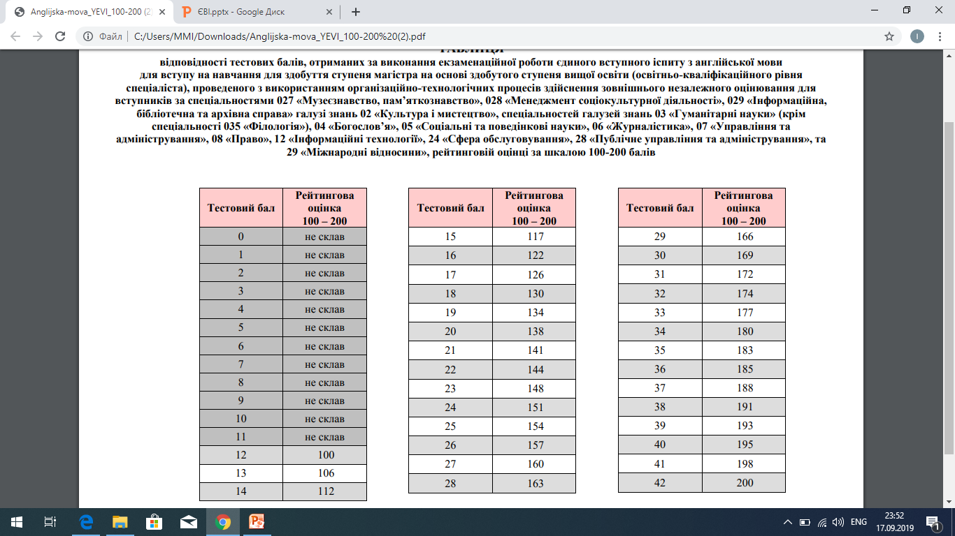
Таблиця відповідності балів

Slide 13
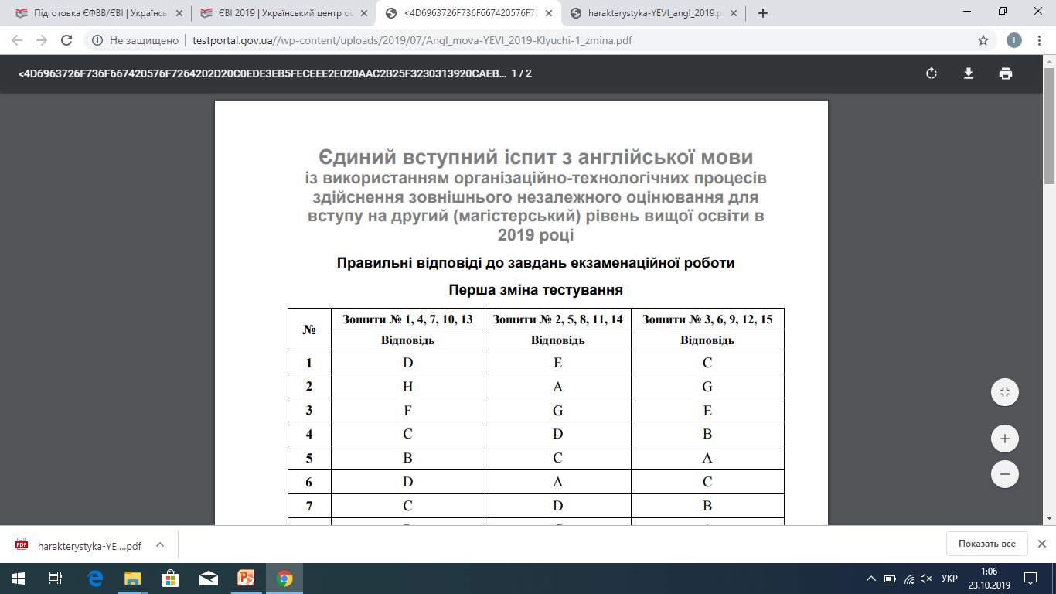
Відповіді

Slide 14
Результати 2019 року
Складали 55 186 вступників
Не склали 17 677 (32 %)
Поріг склав/не склав – 12 відповідей із
42 запитань

Slide 15
Результати

Slide 16
Приклади білетів http://testportal.gov.ua/pidgotovka-yefvv-yevi/

Slide 17
Приклади білетів http://testportal.gov.ua/yevi-2019/

Slide 18
ЄВІ онлайн https://zno.osvita.ua/master/english/

Slide 19
Дякуємо за увагу!
Бажаємо Вам успіху!

